Slide 1

ĐỘI TNTP HỒ CHÍ MINH THỊ XÃ BUÔN HỒ
LIÊN ĐỘI THCS ĐINH TIÊN HOÀNG
***
TUYÊN TRUYỀN
PHÒNG TRÁNH XÂM HẠI TRẺ EM
Người thực hiện: Lê Thị Thu Hiền – TPT đội
Bình Tân, ngày 13 tháng 5 năm 2022

Slide 2
PHÒNG TRÁNH BỊ XÂM HẠI
Theo Luật trẻ em 2016: “Xâm hại trẻ em là hành vi gây tổn hại về thể chất, tình cảm, tâm lý, danh dự, nhân phẩm của trẻ em dưới các hình thức bạo lực, bóc lột, xâm hại tình dục, mua bán, bỏ rơi, bỏ mặc trẻ em và các hình thức gây tổn hại khác.”
Có bốn hình thức chính của xâm hại trẻ em. Đó là xâm hại thể chất, xâm hại tình dục, xâm hại tinh thần và xao nhãng.
Xâm hại là gì?

Slide 3
4 HÌNH THỨC XÂM HẠI
Xâm hại thể chất: bị đánh đập, hành hạ, bóc lột sức lao động ảnh hưởng đến sức khỏe, thể chất của trẻ em
Xâm hại tinh thần: Bị mắng chửi, dọa nạt, bị xúc phạm danh dự nhân phẩm…ảnh hưởng đến tâm lí tinh thần của trẻ em
Xâm hại tình dục: Xâm hại tình dục trẻ em là sử dụng trẻ em để thoả mãn nhu cầu tình dục của người lớn hơn. Xâm hại tình dục trẻ em bao gồm lạm dụng tình dục trẻ em và bóc lột tình dục trẻ em.
Xao nhãng: Trẻ em bị bỏ rơi, bỏ mặc, không được quan tâm, chăm sóc

Slide 4
HẬU QUẢ KHI BỊ XÂM HẠI
-Về thể chất: Đau đớn, thương tích, ảnh hưởng xấu đến phát triển cơ thể, thậm chí mất mạng
- Về trí tuệ: Học hành giảm sút, chậm phát triển trí tuệ.
- Về hành vi: Thụ động, ngại giao tiếp, rối loạn hành vi, hung hăng, cư xử bạo lực với người khác
- Về tâm lý: Mặc cảm, tự ti, mất lòng tin, thờ ơ, né tránh, gây rối nhiễu tâm lý.

Slide 5
ĐỐI TƯỢNG XÂM HẠI
+ Người quen thân thiết: Chú, bác, anh em, hàng xóm….( Tuy nhiên thực tế cũng có những trường hợp bị bố giượng, mẹ kế, ông nội, ông ngoại xâm hại trong lúc bố mẹ ruột thờ ơ không quan tâm)
+ Người không quen biết.
+ Thành phần: nam, nữ mọi lứa tuổi.

Slide 6
MỘT SỐ TÌNH HUỐNG CÓ THỂ BỊ XÂM HẠI
EM HÃY NÊU MỘT SỐ TÌNH HUỐNG CÓ THỂ BỊ XÂM HẠI

Slide 7
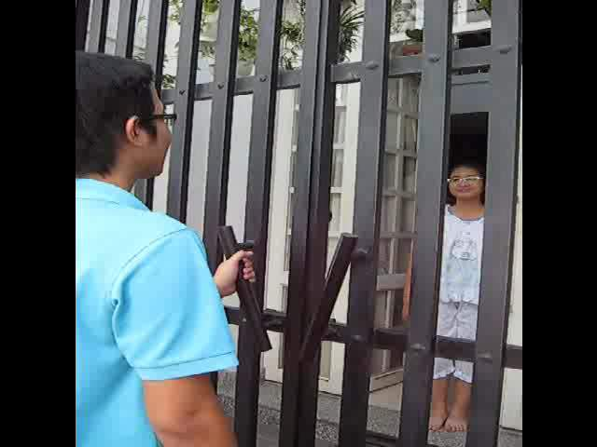
Tình huống có thể dẫn đến bị xâm hại :
- Để người lạ vào nhà khi chỉ có một mình.

Slide 8
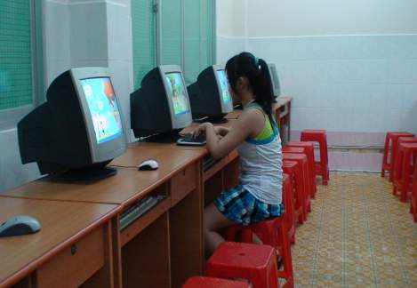
Tình huống có thể dẫn đến bị xâm hại :
- Lên mạng internet “chat” với người lạ.

Slide 9
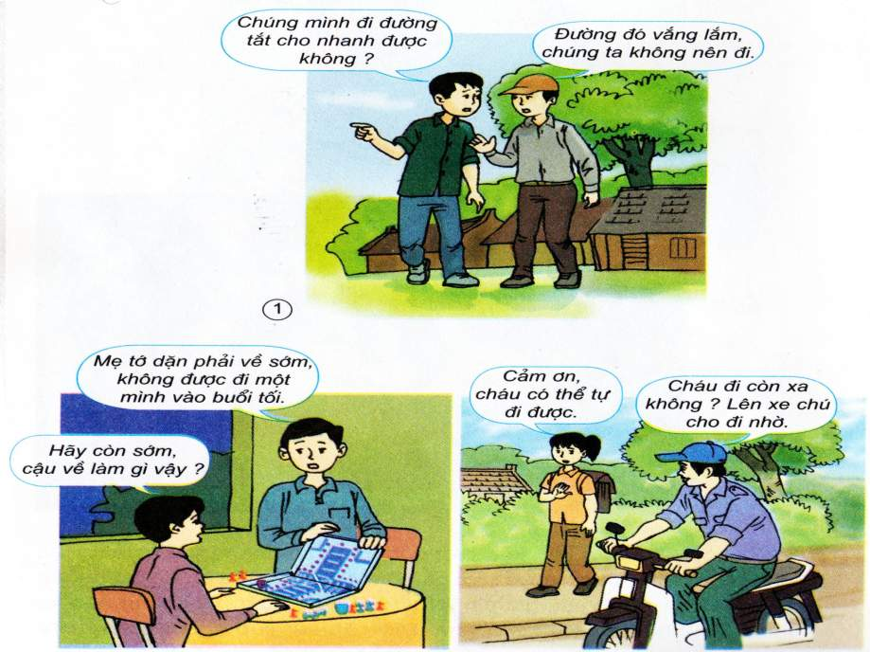
Các bạn trong tranh có thể gặp nguy hiểm gì nếu đi đường vắng ?
Nếu đi đường vắng hai bạn có thể gặp kẻ xấu cướp đồ dụ dùng các chất gây nghiện,…

Slide 10
Bạn trong tranh có thể gặp nguy hiểm gì nếu đi một mình vào buổi tối, đường vắng ?
2
Đi một mình vào buổi tối đêm, đường vắng có thể bị kẻ xấu hãm hại, khi gặp nguy hiểm không có người giúp đỡ...

Slide 11
Bạn gái trong tranh có thể gặp nguy hiểm gì nếu lên xe đi cùng người lạ?
3
Bạn gái có thể bị bắt cóc, bị hãm hại nếu lên xe đi cùng người lạ.

Slide 12
MỘT SỐ TÌNH HUỐNG CÓ THỂ BỊ XÂM HẠI
- Trẻ em bị bỏ rơi, lang thang cơ nhỡ, một số trẻ em chưa ngoan, ương bướng khi bị bố mẹ trách mắng vài câu liền bỏ nhà đi …dễ bị bắt đem bán, bị lợi dụng để làm việc nặng nhọc, bị xâm hại tình dục…
- Nhận tiền, quà hoặc sự giúp đỡ đặc biệt của người khác mà không rõ lí do.
- Mang nhiều nữ trang.
- Đi một mình nơi tối tăm, vắng vẻ.
- Ở trong phòng kín một mình với người lạ.
- Để người lạ vào nhà khi chỉ có một mình.
- Đi chơi với người lạ, lên mạng chat với người lạ.

Slide 13
PHÒNG TRÁNH BỊ XÂM HẠI
Em cần làm gì để phòng tránh nguy cơ bị xâm hại?

Slide 14
MỘT SỐ ĐIỂM CẦN LƯU Ý ĐỂ PHÒNG TRÁNH BỊ XÂM HẠI:
- Tích cực rèn luyện kĩ năng sống, ngoan ngoãn lễ phép, nghe lời ông bà, bố mẹ, thầy cô giáo.
- Tránh xa bạo lực, nói không với bạo lực.
- Nếu thấy hiện tượng bạo lực phải kịp thời báo ngay cho nhà trường, thầy cô giáo hoặc cơ quan có thẩm quyền để kịp thời can thiệp và xử lí.
- Không đi một mình nơi tối tăm, vắng vẻ.
- Không ở trong phòng kín một mình với người lạ.

Slide 15
MỘT SỐ ĐIỂM CẦN LƯU Ý ĐỂ PHÒNG TRÁNH BỊ XÂM HẠI:
-Không nhận tiền, quà hoặc sự giúp đỡ đặc biệt của người khác mà không rõ lí do.
- Không để người lạ vào nhà khi chỉ có một mình.
- Không đi chơi với người lạ.
- Không lên mạng chat với người lạ.
- Không mang nhiều nữ trang.
- Không cho ai có quyền tùy tiện động chạm, sờ mó vào chỗ kín của cơ thể hoặc bất kỳ hành động thô lỗ nào với các em.

Slide 16

PHÒNG TRÁNH BỊ XÂM HẠI
Khi có nguy cơ bị xâm hại chúng ta cần phải làm gì?

Slide 17
Trong trường hợp có nguy cơ bị xâm hại, chúng ta cần:
- Nhanh ý, linh hoạt lựa chọn cách ứng xử phù hợp. VD:
+ Tìm cách tránh xa kẻ đó như đứng dậy, lùi ra xa để kẻ đó không với tay được đến người mình.
+ Nhìn thẳng vào mặt kẻ đó nói to hoặc hét to một cách kiên quyết
“ Không ! hãy dừng lại ! Tôi sẽ nói cho mọi người biết !”
+ Bỏ đi ngay
- Học cách phân biệt người tốt, kẻ xấu.
- Kể với người tin cậy để nhận được sự giúp đỡ, chia sẻ khi bị xâm hại hoặc gặp tình huống có nguy cơ bị xâm hại.

Slide 18
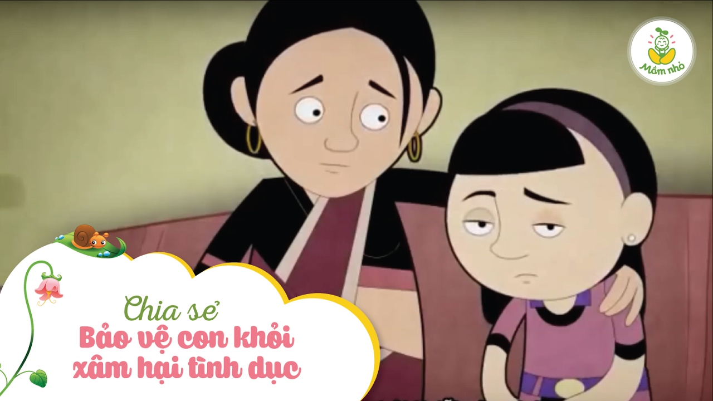
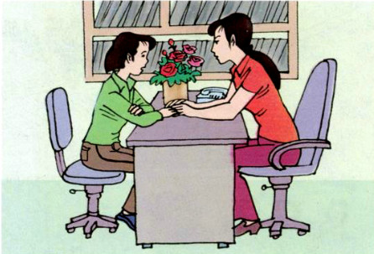
PHÒNG TRÁNH BỊ XÂM HẠI
Xung quanh chúng ta có nhiều người đáng tin cậy, luôn sẵn sàng giúp đỡ lúc khó khăn. Chúng ta có thể chia sẻ, tâm sự để tìm kiếm sự giúp đỡ khi gặp những chuyện lo lắng, sợ hãi, bối rối, khó chịu...

Slide 19

PHÒNG TRÁNH BỊ XÂM HẠI

Slide 20

PHÒNG TRÁNH BỊ XÂM HẠI
Khi bị người khác lôi kéo xâm hại em cần làm gì?
\
4
/
TỪ CHỐI

Slide 21


PHÒNG TRÁNH BỊ XÂM HẠI
Trong trường hợp có nguy cơ bị xâm hại em cần làm gì?
KÊU CỨU

Slide 22
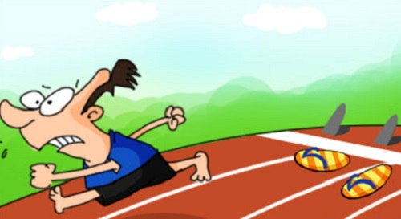
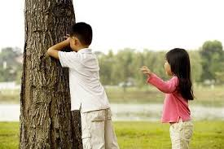
PHÒNG TRÁNH BỊ XÂM HẠI
Sau khi kêu cứu em cần phải làm gì?
CHẠY TRỐN

Slide 23
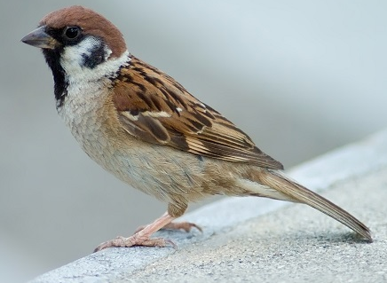
PHÒNG TRÁNH BỊ XÂM HẠI
Nếu bị xâm hại em nên làm gì?
:
CHIA SẺ

Slide 24
PHÒNG TRÁNH BỊ XÂM HẠI
TỪ CHỐI
KÊU CỨU
CHẠY TRỐN
CHIA SẺ

Slide 25
PHÒNG TRÁNH BỊ XÂM HẠI
CẢM ƠN QUÝ THẦY CÔ VÀ CÁC EM ĐÃ THEO DÕI CHÚC THẦY CÔ VÀ CÁC EM LUÔN MẠNH KHỎE BÌNH AN

